Slide 1
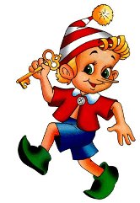
Урок обучения грамоте 1 класс « Согласные звуки [з]и [з’]. Буква з.»
Черемных Светлана Анатольевна
Учитель начальных классов

Slide 2
зима

Slide 3
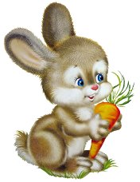
заяц

Slide 4
золушка

Slide 6
Прочитайте слоги и слова со звуком [з], со звуком [з’].
за замок
зо заяц
зу зима
зы
зи
зё

Slide 7
Прочитайте, найдите слова со звуком З.
Всё засыпано пушистым снегом. Завели свои песни злые ветра и метели. Закрутила по земле позёмка. Заледенели ветви берёз и осин. Украсили белые зимние леса зелёные ели и сосны.

Slide 8
Какая буква пропущена?
арбу. | гру. | во. | карапу.

Slide 9
Прочитай предложение.
Здоровьевпорядкеспасибозарядке.

Slide 10
Ребусы

Slide 11
Литература
Г.Н. Белова Обучение грамоте. 1 кл. Поурочные разработки. –Волгоград: Учитель, 2010г.
http://animashky.ru/index
http://animashky.ru/index/

Slide 12
Благодарим за работу!

